Slide 1
AIDS 2020 Toolkits Психическое здоровье
РОЗРАБОТАНО IAS – INTERNATIONAL AIDS SOCIETY
Июль 2021 г.

Slide 2
Содержание
Введение……………………………………………………………………………………………………………………………………….3
Оценка состояния и последующее врачебное наблюдение госпитализированных людей, живущих с ВИЧ…………………………………………………………………………………………………………………………….5
Стабильность места жительства и вирусная супрессия людей, живущих с ВИЧ и расстройствами психического здоровья, а также расстройствами, вызванными употреблением психоактивных веществ…....................................................................................................................6
Кампания #StaySafe (#БерегитеСебя)……………………………………………………………………………………..7

Slide 3
Введение
Интеграция услуг в области психического здоровья для людей, живущих с ВИЧ, является ключевой в обеспечении высококачественной помощи.
ВОЗ определяет психическое здоровье как «состояние благополучия, в котором человек реализует свои способности, может противостоять обычным жизненным стрессам, продуктивно работать и вносить вклад в общество». Психическое здоровье включает в себя, помимо прочего, «субъективное благополучие, уверенность в себе, самостоятельность, компетентность, самореализацию интеллектуального и эмоционального потенциала, а также способность поддерживать межпоколенное взаимодействие.
Качественные и доступные услуги в области психического здоровья должны предоставляться с соблюдением прав человека, исключая дискриминацию и стигматизацию.
Люди, живущие с тяжелыми психическими расстройствами, часто являются более уязвимыми к ВИЧ и имеют ограниченный доступ к образованию, методам профилактики, тестированию и лечению.
Среди бездомных людей, являвшихся участниками нескольких исследований, отмечался высокий показатель психических заболеваний. Обеспечение в схемах лечения скрининга психического здоровья и должного ухода за ним наряду с тестированием на ВИЧ поможет достичь лучших результатов профилактики и лечения ВИЧ, а также повысить доступность услуг в области психического здоровья [1–4].
[1] Patten S. B. (2017). Homelessness and Mental Health. Canadian journal of psychiatry. Revue canadienne de psychiatrie, 62(7), 440–441. https://doi.org/10.1177/0706743717711423
[2] Yim, L. C., Leung, H. C., Chan, W. C., Lam, M. H., & Lim, V. W. (2015). Prevalence of Mental Illness among Homeless People in Hong Kong. PloS one, 10(10), e0140940. https://doi.org/10.1371/journal.pone.0140940
[3] Giordano, T. P., Gallagher, K., Davich, J., Rathore, M., Borne, D., Davies, E., Altice, F. L., & Cabral, H. (2018). The Impact of Housing and HIV Treatment on Health-Related Quality of Life Among People With HIV Experiencing Homelessness or Unstable Housing. American journal of public health, 108(S7), S531–S538. https://doi.org/10.2105/AJPH.2018.304731
[4] Remien, R. H., Stirratt, M. J., Nguyen, N., Robbins, R. N., Pala, A. N., & Mellins, C. A. (2019). Mental health and HIV/AIDS: the need for an integrated response. AIDS (London, England), 33(9), 1411–1420. https://doi.org/10.1097/QAD.0000000000002227

Slide 4
Обзор
Психическое здоровье
Госпитализированные люди, живущие с ВИЧ
Стабильность места жительства
Кампания #StaySafe (#БерегитеСебя)

Slide 5
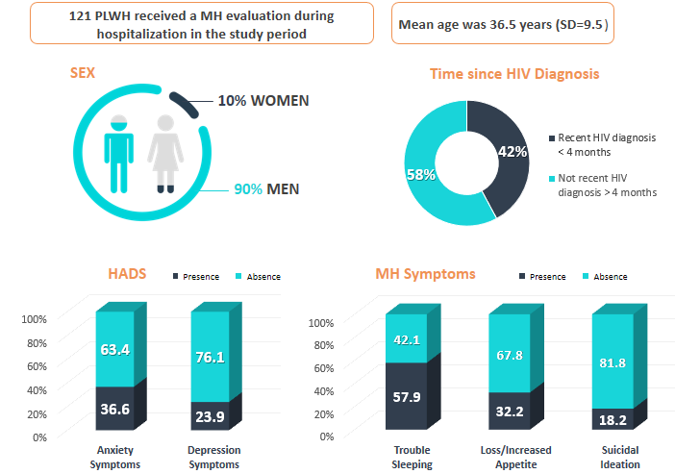
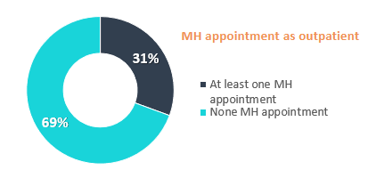
Психическое здоровье Оценка состояния и последующее врачебное наблюдение людей, живущих с ВИЧ
У людей, живущих с ВИЧ и находящихся на стационарном лечении, очень часто наблюдаются проблемы с психическим здоровьем.
Крайне важным является применение методов воздействия в сфере психического здоровья для пациентов, у которых недавно был диагностирован ВИЧ, чтобы обеспечить тщательное соблюдение режима лечения на АРТ.
Нэнси Кабальеро-Суарес, PED0860
Notes:
ОБЩИЕ СВЕДЕНИЯ:
Расстройства психического характера более распространены среди людей, живущих с ВИЧ, по сравнению со среднестатистическими жителями. Важно своевременно выявлять проблемы с психическим здоровьем и предоставлять необходимое психологическое сопровождение, поскольку наличие психических недугов может приводить к неэффективному соблюдению схем антиретровирусного лечения со стороны пациента, его неявке для последующего наблюдения и, как следствие, ухудшению клинических результатов и повышению показателей заболеваемости/смертности. Целью этого исследования было провести оценку симптомов, связанных с психическим здоровьем, а также психологического сопровождения госпитализированных людей, живущих с ВИЧ, в больнице третьего уровня в Мехико.
РЕЗУЛЬТАТЫ
За весь период исследования была проведена оценка психического здоровья 121 человека, живущего с ВИЧ. Из них 90,1% (n=109) были мужчинами, средний возраст которых составил 36,5 года (SD=9,5). 42,1% (n=51) имели недавний диагноз ВИЧ (4 месяца). Что касается психологических симптомов, то 23,9% (n=29) проявляли симптомы депрессии, 36,6% (n=44) — симптомы состояния тревоги, 57,9% (n=70) сообщали о проблемах со сном, 32,2% (n=39) — о пониженном/повышенном аппетите, и 18,2% (n=22) — о суицидальных настроениях. Что касается психологического сопровождения, то только 30,6% (n=37) имели по крайней мере один амбулаторный прием по оказанию психологической помощи. Среди людей, живущих с ВИЧ, те, кто получил диагноз ВИЧ недавно ('¤4 месяцев), были более склонны к прохождению лечения психического здоровья в амбулаторных условиях (41,2% по сравнению с 22,9%, р=0,031).
ВЫВОДЫ
Мы выявили, что у людей, живущих с ВИЧ и находящихся на стационарном лечении, очень часто наблюдаются проблемы с психическим здоровьем. Мы также наблюдали низкий уровень (30%) посещаемости приемов по оказанию психологической помощи после выписки из больницы. Целесообразным является обеспечение более эффективной интеграции услуг в области психического здоровья, особенно для пациентов лечебных учреждений третьего уровня.
- Принимать меры в области психического здоровья лучше всего вскоре после постановки диагноза ВИЧ.
- Более высокий уровень симптомов состояния тревоги по сравнению с симптомами депрессии может быть связан с адаптационной реакцией в период госпитализации.
- Оценка состояния психического здоровья может использоваться для выявления ВИЧ-положительных людей, которые имеют расстройства психического характера и нуждаются в принятии мер в отношении других психологических переменных, таких как стигматизация, дискриминация и примирение с диагнозом ВИЧ.
- Применение методов воздействия в сфере психического здоровья (психологической и/или психиатрической помощи) является ключевым фактором в решении проблем с психическим здоровьем и обеспечении тщательного соблюдения режима лечения на антиретровирусной терапии, необходимых для контроля ВИЧ.

Slide 6
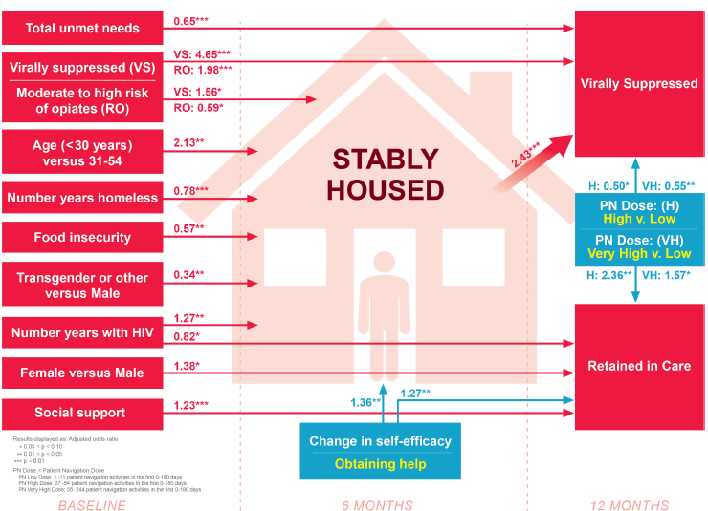
Психическое здоровье Стабильность места жительства и вирусная супрессия людей, живущих с ВИЧ и расстройствами психического здоровья, а также расстройствами, вызванными употреблением психоактивных веществ
Серена Раджабиун, PED0899
Notes:
ОБЩИЕ СВЕДЕНИЯ:
Бездомные ВИЧ-положительные люди, которые употребляют наркотики или страдают от диагностированного психического расстройства, имеют более низкие показатели клинических результатов по сравнению с другими группами ВИЧ-инфицированных. Координационные модели могут быть эффективной мерой для улучшения показателя удержания в программе лечения, а также достижения вирусной супрессии и более стабильного места жительства. В этом исследовании рассматриваются механизмы, с помощью которых осуществляется координация пациентов, позволяющая достичь стабильности места жительства и улучшения клинических результатов среди представителей этих ключевых групп населения.
РЕЗУЛЬТАТЫ
Вопрос стабильности жилья был тесно связан с мужским полом, более молодыми возрастными группами, вирусной супрессией на момент включения в исследование, меньшим риском употребления опиатов, меньшим сроком бездомности, обеспеченностью продовольствием, повышенной самоэффективностью в вопросах получения ресурсов и более длительным сроком жизни с ВИЧ. Стабильность места жительства, меньшее количество неудовлетворенных потребностей, наличие умеренного или высокого риска употребления опиатов и вирусная супрессия на момент включения в исследование оказали прямое влияние на поддержание вирусной супрессии через 12 месяцев. Интенсивность координационного контакта с пациентом не имела прямого влияния на стабильность места жительства и имела отрицательную связь с вирусной супрессией. Недавний диагноз ВИЧ, женский пол, более высокий уровень социальной поддержки и интенсивности координационного контакта с пациентами оказали прямое влияние на лучшее удержание в первичном медицинском обслуживании по ВИЧ через 12 месяцев.
ВЫВОДЫ
В этой выборке бездомных людей, живущих с ВИЧ, стабильность места жительства имела значительное прямое воздействие на вирусную супрессию. Меры по координации пациентов не имели прямого воздействия на стабильность места жительства и вирусную супрессию, но были напрямую связаны с удержанием в программе лечения. Результаты исследования выявили ключевые группы населения и факторы, позволяющие определить целевые ресурсы для клиник и нормотворческих органов, которые необходимы для достижения стабильности места жительства и улучшения клинических результатов по ВИЧ.

Slide 7
Психическое здоровье Кампания #StaySafe (#БерегитеСебя)
Яна Панфилова
Notes:
ОБЩИЕ СВЕДЕНИЯ:
Teenergizer — это движение, созданное ВИЧ-положительными и ВИЧ-негативными подростками и молодежью для подростков и молодежи. Мы объединяем подростков и молодежь, чтобы создать мир, в котором они смогут реализовать свой потенциал, имея равные права и свободы. Пандемия COVID-19 и введение карантинов вдохновили нас на создание кампании #StaySafe для оказания психологической и информационной поддержки подростков и молодежи, которая придает силы молодым людям и вдохновляет их на лучшую жизнь. Эта пандемия показала, что подростки и молодежь серьезно нуждаются в психологической поддержке, в основном из-за вынужденной самоизоляции в связи с локдаунами.
ОПИСАНИЕ
Кампания #StaySafe охватила пять стран Восточной Европы и Центральной Азии и включала три основных компонента:
Онлайн-тренинги для подростков и молодежи по вопросам психического здоровья во время самоизоляции, права на репродуктивное здоровье и равенства в вопросах пола, COVID-19 и почему важно оставаться дома. Всего было обучено 816 подростков и 220 поставщиков медицинских услуг.
Интерактивные мероприятия с известными людьми, посвященные психологической поддержке и адаптации к условиям карантина, мерам безопасности в связи с эпидемией COVID-19, сексуальному просвещению и ВИЧ/СПИДу посетили 2 364 844 молодых человека в странах Восточной Европы и Центральной Азии.
Информационные видеоролики, посвященные проблемам психического здоровья и изоляции, посмотрели 10 399 подростков и молодых людей из стран Восточной Европы и Центральной Азии. Психологи и консультанты-сверстники провели в общей сложности 225 онлайн-консультаций для молодых людей. Во время карантина был отмечен значительный рост числа обращений, связанных с эмоциональным состоянием и депрессивными настроениями.
ЧТО МЫ ВЫЯСНИЛИ
Наш опыт показал, что для того, чтобы справиться с изоляцией и социальным дистанцированием, подросткам и молодым людям часто нужна большая поддержка, чем взрослым. Им может быть очень трудно постоянно оставаться дома, особенно если у них напряженные отношения с родственниками. Поэтому крайне важно обеспечить им доступную профессиональную поддержку. С другой стороны, молодые люди также могут самостоятельно распространять достоверную информацию о COVID-19 среди своих родственников и поддерживать своих сверстников.
ВЫВОДЫ
В сложившейся из-за COVID-19 ситуации поддержка и обеспечение мер по расширению возможностей и прав подростков и молодых людей приносят большую пользу. Поэтому необходимо проводить целевые мероприятия для удовлетворения их социальных и эмоциональных потребностей.

